Slide 1
Организация развивающей предметно-пространственной среды дошкольников в соответствии с требованиями федерального государственного стандарта дошкольного образования
Методический совет ДОУ
«Педагогический поиск»
Центр
«Совершенствование педагогического мастерства.»

Slide 2
7

Slide 4
Минусы традиционного подхода к созданию
развивающей среды

Slide 5
Минусы традиционного подхода
к созданию
развивающей среды
У детей нет возможности укрыться от глаз сверстников и взрослых ни для игры, ни для отдыха, ни для размышлений;
Все помещение жестко «зонировано»;
Традиционные игровые уголки для сюжетных игр с неизменными темами и сюжетами,
Игры и игрушки, особенно новые, зачастую экспонируются на полках или заперты в шкафах с ориентацией на проверяющего;
Нет полузамкнутых индивидуальных пространств для детей.

Slide 6
Назначение и цели
организации РППС ДОО

Slide 7
В соответствии с ФГОС дошкольного образования предметная среда должна обеспечивать и гарантировать:

Slide 8
1. Охрану и укрепление физического и психического здоровья и эмоционального благополучия детей, а также проявление уважения к их человеческому достоинству к их чувствам и потребностям, формировать и поддерживать положительную самооценку, в том числе и при взаимодействии детей друг с другом и в коллективной работе, уверенность в собственных возможностях и способностях; 2. Максимальную реализацию образовательного потенциала пространства Организации, Группы и прилегающей территории, приспособленной для реализации Программы ФГОС, а также материалов, оборудования и инвентаря для развития детей дошкольного возраста в соответствии с особенностями каждого возрастного этапа, охраны и укрепления их здоровья, учета особенностей и коррекции недостатков их развития; 3. Построение вариативного развивающего образования, ориентированного на возможность свободного выбора детьми материалов, видов активности, участников совместной деятельности и общения, как с детьми разного возраста, так и со взрослыми, а также свободу в выражении своих чувств и мыслей; 4. Создание условия для ежедневной трудовой деятельности и мотивации непрерывного самосовершенствования профессиональное развитие педагогических работников, а также содействие в определении собственных целей, личных и профессиональных потребностей и мотивов; 5. Открытость дошкольного образования и вовлечение родителей (законных представителей) непосредственно в образовательную деятельность, осуществление их поддержки по вопросам образования детей, воспитания, охране и укреплении их здоровья, а также поддержки образовательных инициатив внутри семьи; 6. Построение образовательной деятельности на основе взаимодействия взрослых с детьми, ориентированной на интересы и возможности каждого ребенка и учитывающего социальную ситуацию его развития и соответствующих возрастных и индивидуальных особенностей (недопустимость как искусственного ускорения, так и искусственного замедления развития детей); 7. Создание равных условий, максимально способствующих реализации различных образовательных программ в дошкольных образованиях для детей, принадлежащих к разным национально-культурным, религиозным общностям и социальным слоям, а также имеющих различные (в том числе ограниченные) возможности здоровья.
В соответствии с ФГОС дошкольного образования предметная среда должна обеспечивать и гарантировать:

Slide 9
Основные принципы
организации развивающей
предметно-пространственной среды
дошкольной образовательной организации

Slide 10
ТРЕБОВАНИЯ К РППС ДОО
Содержательная насыщенность
Обеспечение различных видов активности всех категорий детей, их эмоционального благополучия и возможности самовыражения.
Трансформируемость
Возможность изменения РППС ДОО в зависимости от интересов и возможностей детей.
Полифункциональность
Возможность разнообразного использования различных составляющих РППС ДОО.
Вариативность
Наличие разнообразных игр, игрушек и оборудования, обеспечивающих свободный выбор детей и их сменяемость.
Доступность
Свободный доступ воспитанников к играм, игрушкам, материалам и пособиям.
Безопасность
Все элементы РППС соответствуют необходимым требованиям по обеспечению надёжности и безопасность их использования.

Slide 11
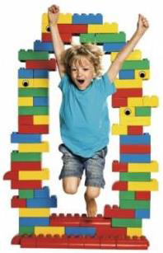
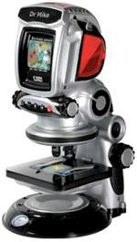
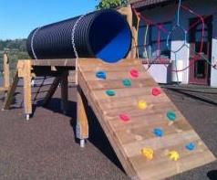
СОДЕРЖАТЕЛЬНАЯ НАСЫЩЕННОСТЬ
Средства обучения (в том числе, технические), материалы, инвентарь, игровое, спортивное и оздоровительное оборудование:
Игровая, познавательная, исследовательская и творческая активность
Экспериментирование с материалами
Двигательная активность
Эмоциональное благополучие детей
Самовыражение детей

Slide 12
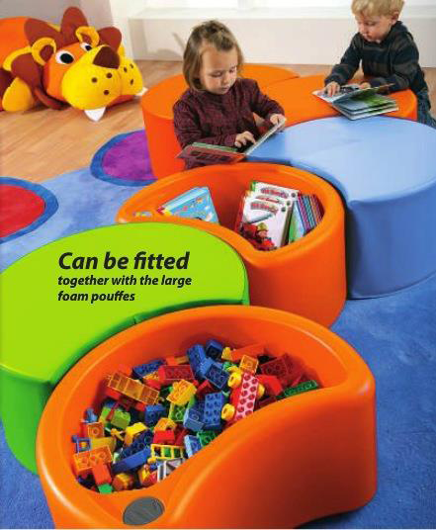
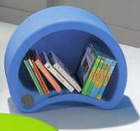
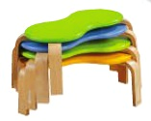
ТРАНСФОРМИРУЕМОСТЬ
Возможность изменений развивающей предметно-пространственной среды в зависимости от образовательной ситуации, в том числе, от меняющихся интересов и возможностей детей

Slide 13
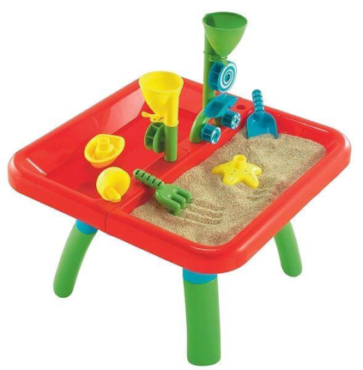
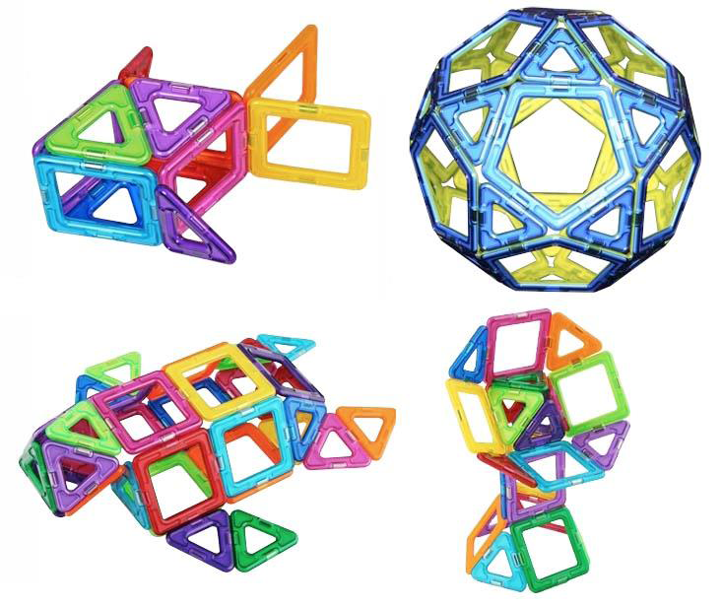
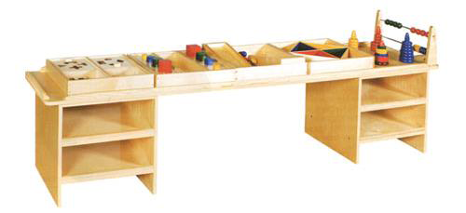
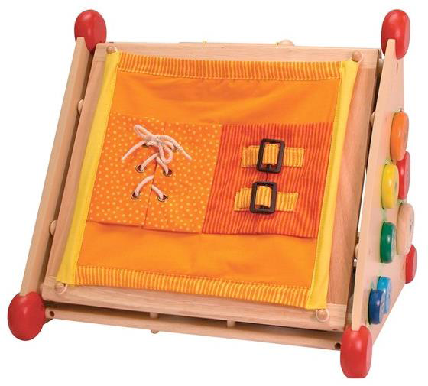
ПОЛИФУНКЦИОНАЛЬНОСТЬ
Возможность разнообразного использования составляющих предметной среды для использования в разных видах детской активности (детской мебели, природных материалов и пр.)

Slide 14
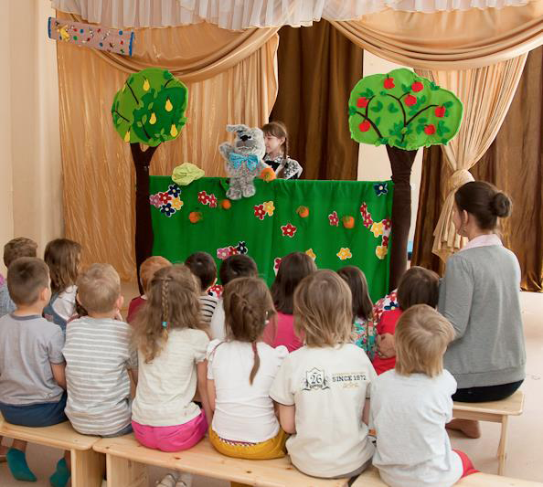
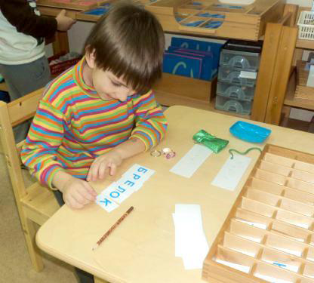
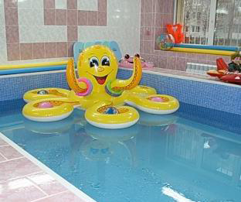
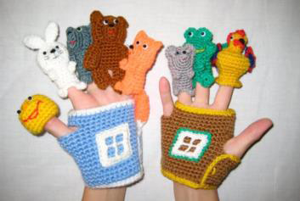
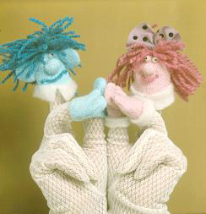
ВАРИАТИВНОСТЬ
Адаптация РППС для:
разных типов образовательных организаций,
содержания образовательных программ,
региональных культурных традиций,
специфики воспитательно-образовательных задач ДОО…

Slide 15
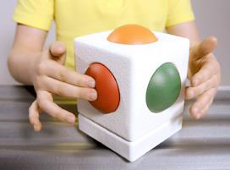
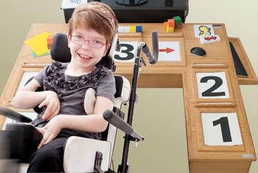
ДОСТУПНОСТЬ
Возможность обеспечения всех основных видов детской активности и свободного доступа всех воспитанников (в том числе, особых детей) к играм, игрушкам, материалам, пособиям…

Slide 16
БЕЗОПАСНОСТЬ
Соответствие всех элементов РППС требованиям по обеспечению надёжности и безопасности их использования:
санитарно-эпидемиологические правила и нормативы,
нормы этической и экологической безопасности,
правила пожарной безопасности

Slide 17
НОРМАТИВНАЯ БАЗА
Закон «Об образовании»
•№273-ФЗ от 29.12.2012
•ФЗ №185 от 02.07.2013
Концепция содержания непрерывного образования
Психолого-педагогические требования Минобрнауки России
Требования безопасности
ГОСТ 25779-90 «Игрушки. Общие требования безопасности и методы контроля» (с изменениями)
Письмо Минобрнауки России №61/1912 от 17.05.1995 Методические указания «О психолого-педагогической ценности игр и игрушек»
ГОСТ Р 51555-99 «Игрушки. Общие требования безопасности и методы испытаний. Механические и физические свойства»
Утверждена Федеральным координационным советом по общему образованию Министерства образования РФ 17.06.2003
Письмо Минобрнауки России №035146ин/1403 от 15.03.2004 «О направлении Примерных требований к содержанию развивающей среды детей дошкольного возраста, воспитывающихся в семье»
СанПиН
•СанПиН 2.4.1.3049-13 "Санитарно-эпидемиологические требования к устройству, содержанию и организации режима работы дошкольных образовательных организаций» от 15.05.2013
ФГОС ДО
ФЗ №1155 от 17.10.2013

Slide 18
Предметное содержание
Предметное содержание РППС должно выполнять информативные функции об окружающем мире и передачи социального опыта детям. Все игрушки, оборудование и другие материалы должны быть разнообразны и связаны между собой по содержанию и масштабу для обеспечения доступности среды.

Slide 19
Организация пространства
В соответствии с требованиями ФГОС ДО организация пространства РППС (в здании и на участке) должна обладать многофункциональными качествами гибкого зонирования и оперативного изменения в зависимости от образовательной ситуации, а также обеспечивать возможность для различных видов активности детей, их самовыражения и эмоционального благополучия.

Slide 20
Принципы оценки безопасности игровой продукции
1. Физическая и экологическая безопасность (отсутствие запаха, острых краев; прочности деталей и окраски, наличие сертификата качества).
2. Психофизиологическая безопасность – соответствие возрасту: соразмерность игрушки параметрам ребенка (руки, росту и пр.), возможность манипуляции, парной работы рук, координации движений.
3. Психологическая безопасность: отсутствие негативных воздействий на психическое развитие ребенка, его интеллектуальное, психоэмоциональное, социальное и эстетическое развитие.
4. Нравственно-духовная безопасность: отсутствие провоцирующих факторов для формирования негативных установок детского поведения.

Slide 21
Игра «Прямой эфир»
Какие выводы и открытия вы для себя сделали?
Что было для вас на методическом объединении самым важным?
Ваши планы по реализации предложенной темы.

Slide 22
Спасибо за внимание!

